Slide 1


Cybersécurité & IA
l'avenir d'un SI résilient
AHMED Karim
Notes:
Bonjour, je m'appelle Karim, Master Informatique CESI, filière Manager le SI. Sujet : Cybersécurité et IA, l'avenir d'un SI résilient, du point de vue du manager du SI.

Slide 2
Problématique & plan
Comment le manager du SI peut-il faire de l'IA un levier de résilience, plutôt qu'un facteur de risque, sur les plans technique, organisationnel et juridique ?
I. L'IA bouclier II. L'IA arme III. Bâtir la résilience
Notes:
Ma problématique tient tout le fil : faire de l'IA un levier de résilience plutôt qu'un facteur de risque, sur trois plans indissociables : technique, organisationnel, juridique. Plan en trois temps : l'IA bouclier, l'IA arme, puis bâtir la résilience. Le mot-clé : résilience, tenir malgré l'attaque.

Slide 3
L'épée à double tranchant
− 1,9 M$
l'IA en défense, détection 80 j plus vite (IBM 2025)
80 %+
du phishing dopé à l'IA (ENISA 2025)
25,6 M$
un deepfake de DAF en visio (Arup 2024)
La même IA défend et attaque : le vrai enjeu, c'est la résilience.
Sources : IBM 2025, ENISA 2025, CNN / Fortune (Arup, 2024).
Notes:
Trois faits, une même technologie. L'IA en défense économise 1,9 million par violation et détecte 80 jours plus tôt (IBM). Plus de 80 % du phishing est dopé à l'IA (ENISA). Et 25,6 millions détournés par un deepfake en visioconférence (Arup). Bouclier, arme, illusion : d'où l'enjeu de résilience.

Slide 4
Trois mots, trois définitions
Cybersécurité : triade CIA (confidentialité, intégrité, disponibilité).
IA en cybersécurité : machine learning, supervisé pour le connu et non supervisé pour l'anomalie.
SI résilient : anticiper, résister, se rétablir, s'adapter (NIST CSF 2.0).
Sécurité = empêcher.
Résilience = encaisser et continuer.
Notes:
Trois définitions. La cybersécurité protège trois propriétés : la triade CIA. L'IA en cybersécurité, c'est du machine learning, supervisé et non supervisé. Le SI résilient : anticiper, résister, se rétablir. La nuance : la sécurité empêche, la résilience encaisse et continue.

Slide 5
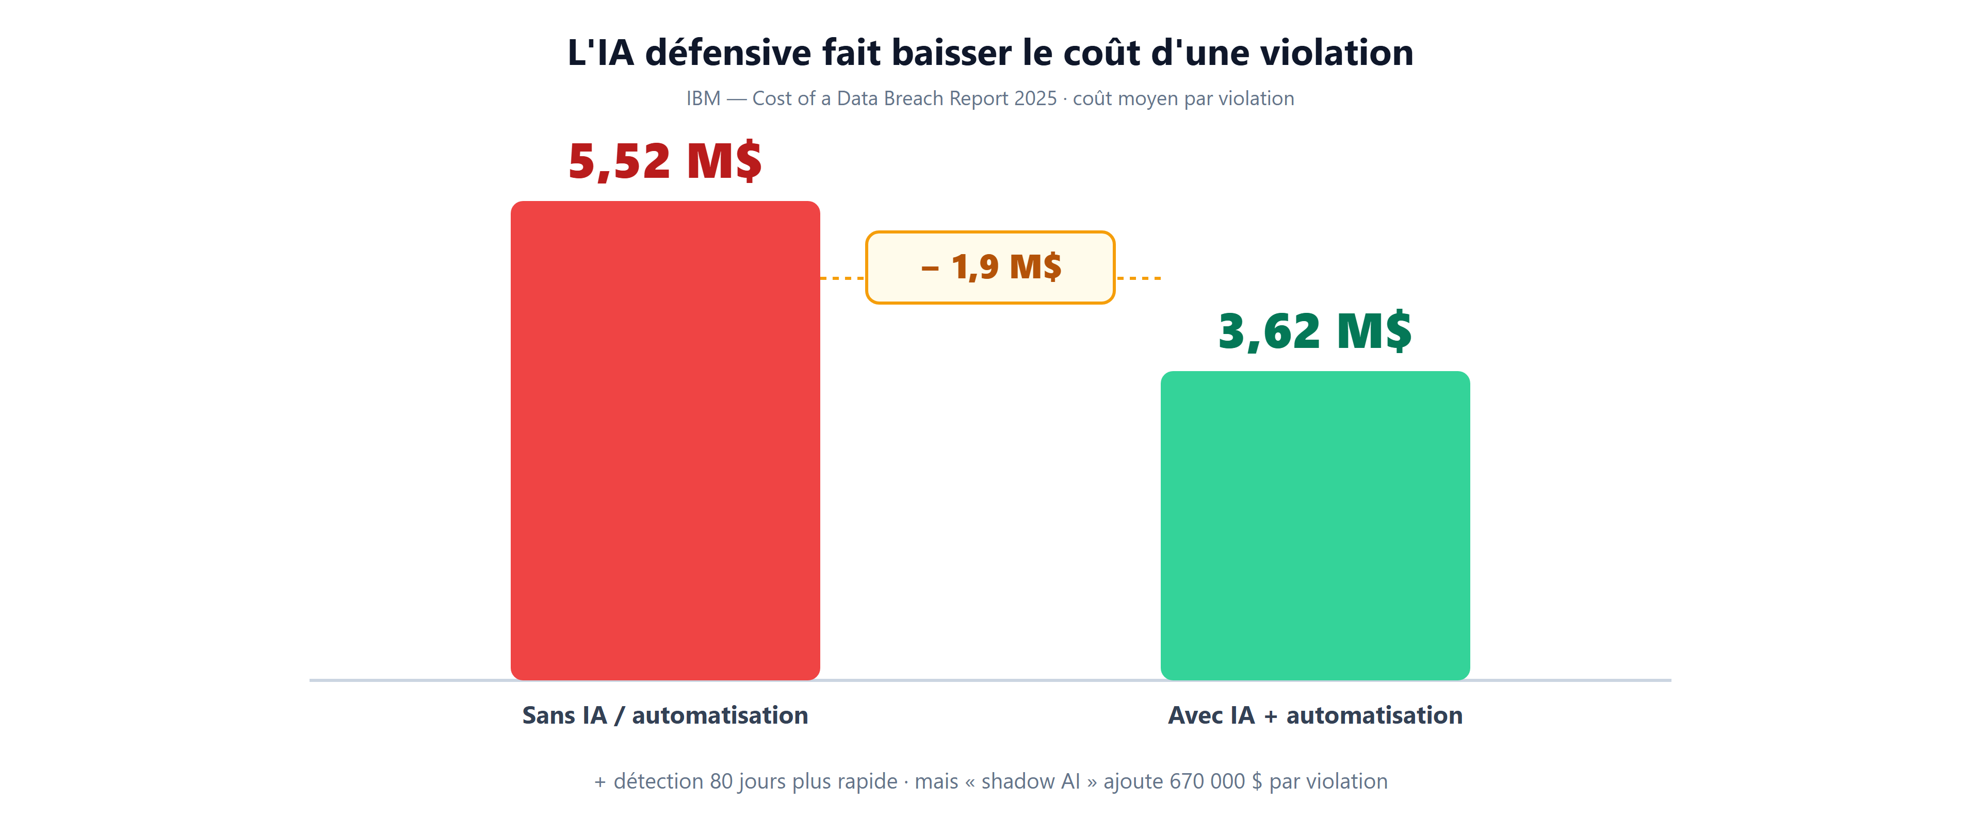
L'IA, bouclier : la cyberdéfense augmentée
−1,9 M$ / violation, détection 80 j + vite (IBM)
Marché IA-cyber : 26 à 86 Md$
SOC : SIEM+UEBA, SOAR, EDR/XDR
Sources : IBM Cost of a Data Breach 2025, Gartner / MarketsandMarkets.
Notes:
La valeur d'abord. IBM 2025 : 1,9 million d'économie par violation avec l'IA, 80 jours de détection gagnés. Dans le SOC : SIEM plus UEBA détectent l'anomalie, SOAR automatise la réponse. L'IA trie les alertes, elle ne remplace pas l'analyste. Marché de 26 à 86 milliards.

Slide 6
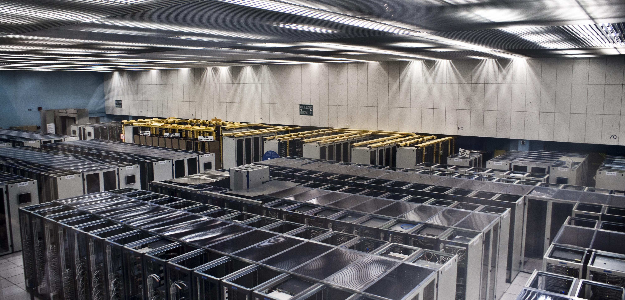
Un outil n'a pas de camp
DÉFENSE / même ML / ATTAQUE
Détecter, ou contourner la détection
Écrire des règles, ou des phishing parfaits
La barrière à l'entrée s'effondre.
Le SI, au milieu : même infra, deux usages.
Photo : CERN, CC BY-SA 3.0 (Wikimedia Commons)
Sources : Transition : du bouclier à l'épée.
Notes:
Un outil n'a pas de camp : le machine learning qui détecte pour le défenseur maquille pour l'attaquant. Course symétrique, et la barrière à l'entrée s'effondre. Point de bascule : je passe du bouclier à l'épée.

Slide 7

L'IA qui attaque… et l'IA qu'on attaque
A, L'IA qui attaque
Phishing IA : 80 % des e-mails
WormGPT, FraudGPT (LLM du crime)
Deepfakes (Arup, 25,6 M$)
B, L'IA qu'on attaque
Empoisonnement des données
Exemples adverses
Injection de prompt (OWASP LLM01)
Shadow AI : +670 k$ / violation
Sources : ENISA 2025, CNN / Fortune (Arup), OWASP Top 10 LLM 2025, MITRE ATLAS, IBM 2025.
Notes:
Deux volets. A, l'IA arme : 80 % du phishing dopé à l'IA, WormGPT, FraudGPT, les deepfakes (Arup, 25,6 millions). B, l'IA cible : empoisonnement, exemples adverses, injection de prompt (risque n°1 OWASP), shadow AI. Sécuriser avec l'IA ne suffit pas : sécuriser l'IA.

Slide 8

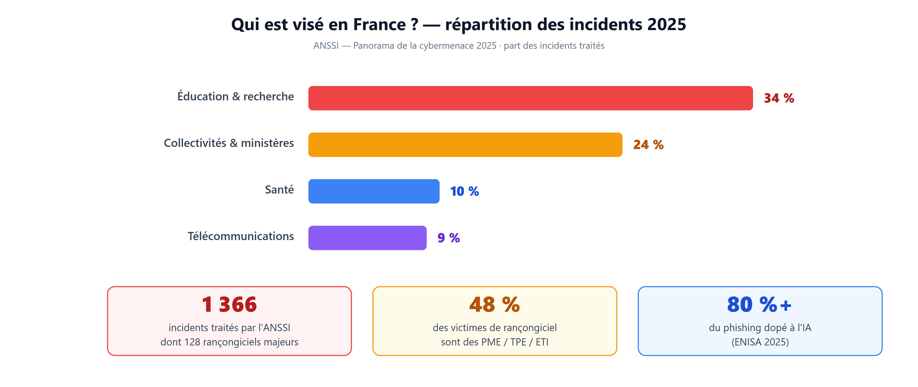
Les chiffres… et, séparément, les usages
Volumes
1 366 incidents ANSSI, 128 rançongiciels, 196 exfiltrations
4 875 incidents analysés (ENISA)
Usages
80 %+ du phishing dopé à l'IA
48 % des victimes = PME / TPE / ETI
Sources : ANSSI, Panorama de la cybermenace 2025, ENISA, Threat Landscape 2025.
Notes:
En deux temps. Les volumes : 1 366 incidents ANSSI, 128 rançongiciels, 196 exfiltrations ; 4 875 analysés par l'ENISA. Les usages : 80 % du phishing dopé à l'IA, 48 % des victimes sont des PME. Secteurs éducation-recherche, collectivités, santé. Brouillage États-cybercriminels.

Slide 9

Bâtir la résilience : le cadre réglementaire
NIS2 : tout l'écosystème
Entités essentielles & importantes
Notification 24 h / 72 h / 30 j
10 M€ / 2 % CA, dirigeants responsables
DORA : la finance
Depuis le 17/01/2025, > 22 000 entités
Tests de résilience obligatoires
Incident majeur notifié en 4 h
Sources : Directive NIS2 (cyber.gouv.fr), Règlement DORA (ACPR / Banque de France, ESMA).
Notes:
Bâtir la résilience, l'Europe l'impose. NIS2, transposée en 2025 : milliers d'entités, mesures techniques et organisationnelles, notification 24-72 heures puis 30 jours, responsabilité des dirigeants. DORA, depuis janvier 2025, plus de 22 000 entités financières : tests de résilience, supervision des sous-traitants. Basculement : encaisser et se rétablir.

Slide 10

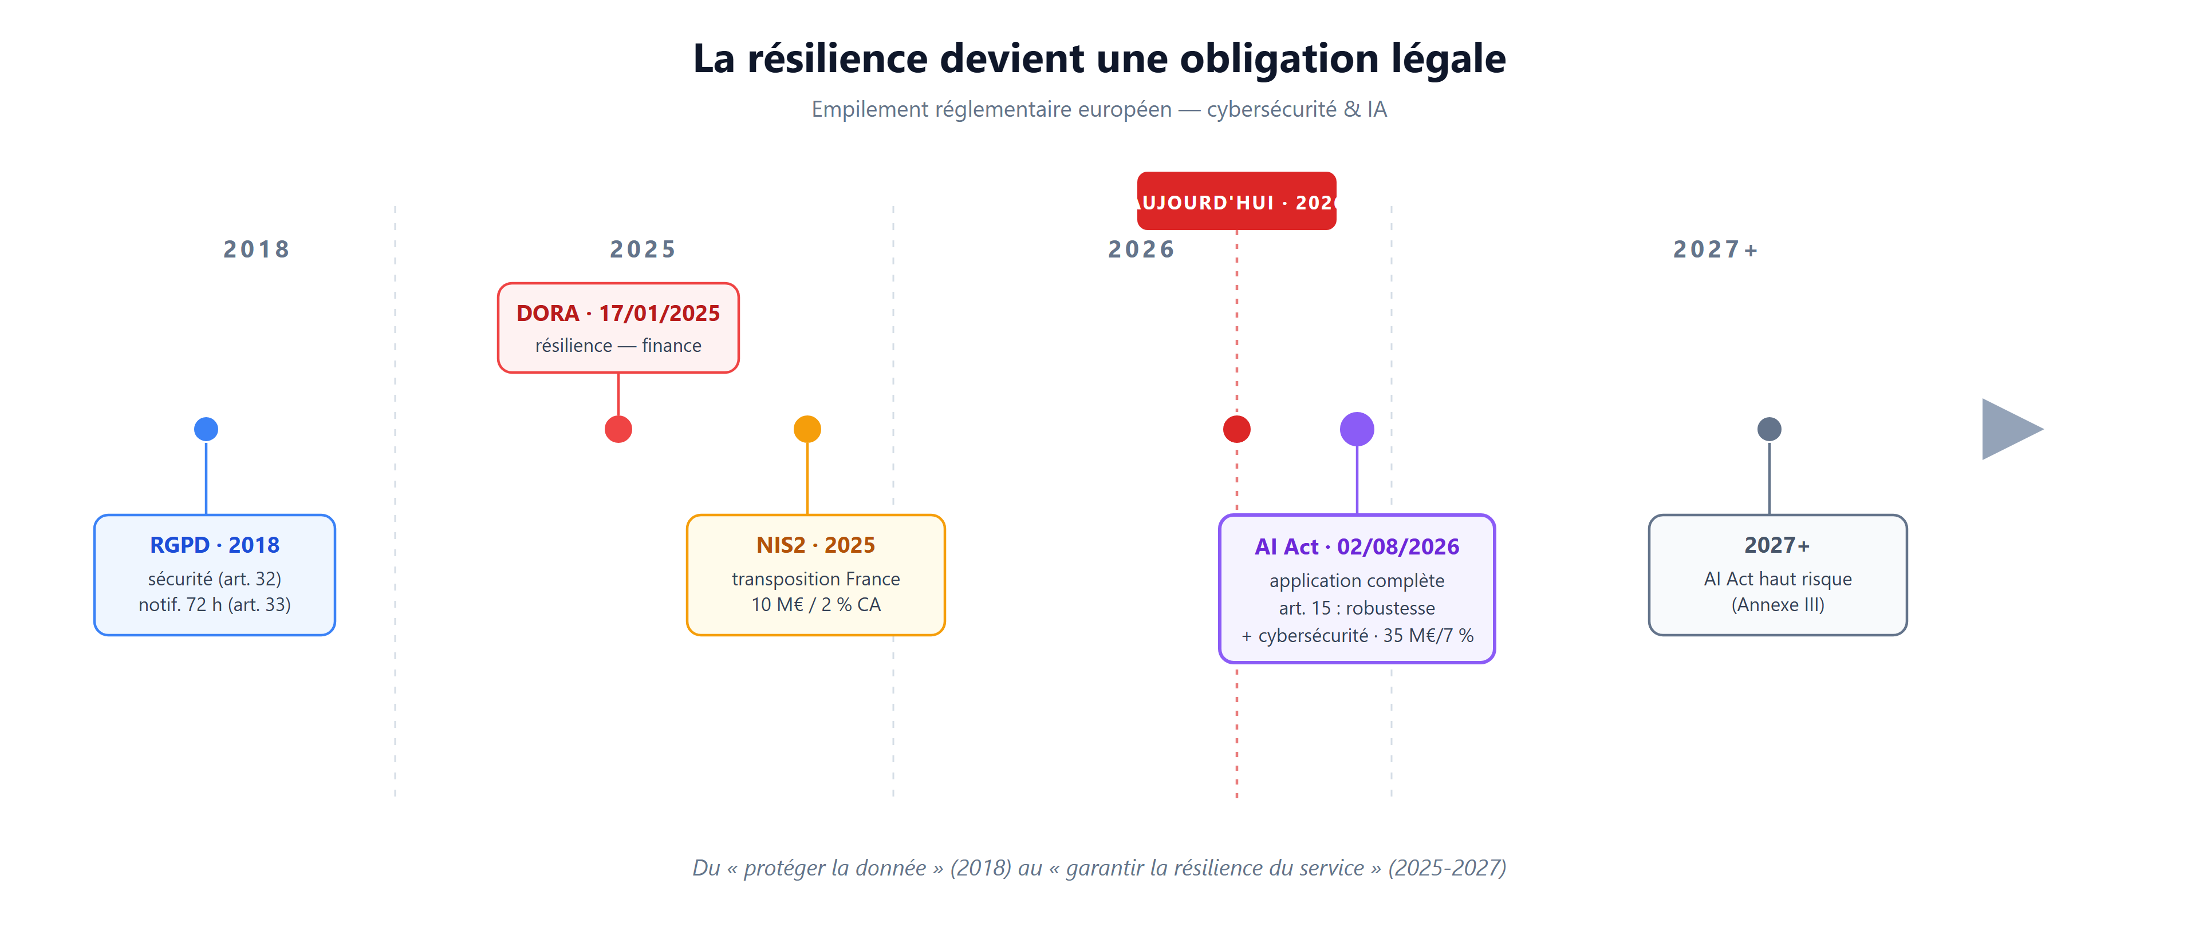
L'AI Act répond aux attaques de la Partie II
AI Act, art. 15
Robustesse + cybersécurité : résister à l'empoisonnement. 35 M€ / 7 %.
RGPD, art. 32-33
Sécurité appropriée, notif. 72 h. Faille ANTS = manquement type.
ANSSI-PA-102
35 recommandations pour sécuriser une IA générative.
Sources : Commission européenne (AI Act), RGPD art. 32-33, La Dépêche (ANTS), ANSSI-PA-102 (2024).
Notes:
L'IA est attaquable ; le droit l'intègre. L'AI Act classe en quatre niveaux ; les IA d'infrastructure critique sont haut risque, et l'article 15 exige robustesse et cybersécurité : résistance à l'empoisonnement et aux exemples adverses. Les attaques deviennent une non-conformité (35 millions / 7 %). Le RGPD imposait déjà la sécurité (art. 32) et la notification 72 h ; la fuite ANTS en est le manquement type. L'ANSSI publie 35 recommandations pour l'IA générative.

Slide 11
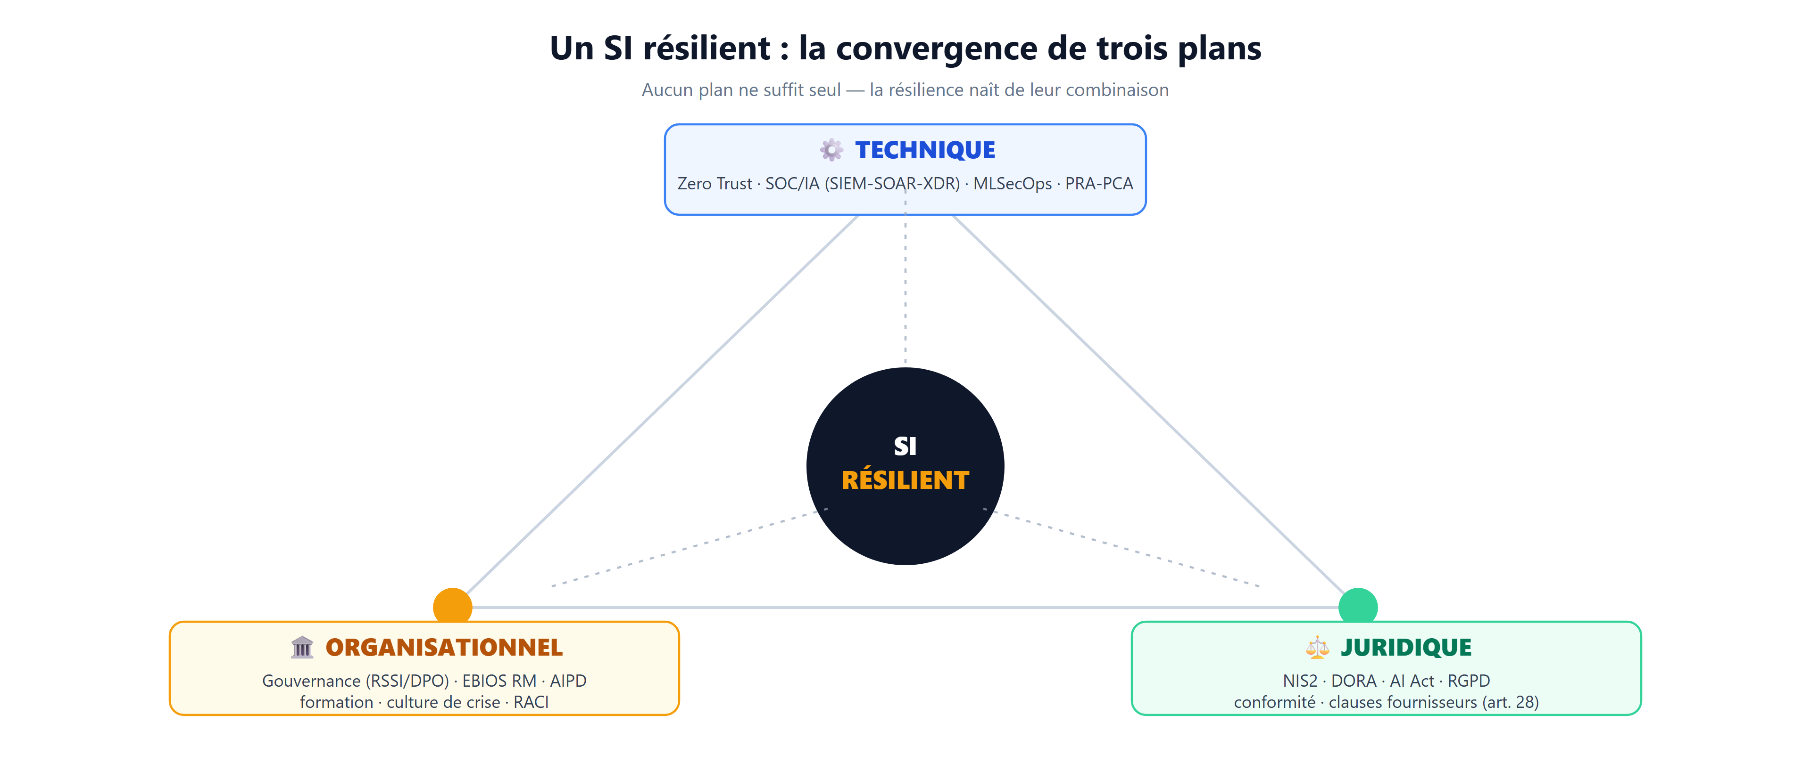
Trois familles de leviers
Techniques : Zero Trust, SOC/IA, MLSecOps, PRA/PCA
Organisationnels : RSSI, DPO, EBIOS RM, AIPD, formation
Juridiques : NIS2, DORA, AI Act, RGPD, clauses (art. 28)
Sources : NIST SP 800-207, OWASP Top 10 LLM 2025, ANSSI EBIOS RM, Thomson Reuters / UNESCO.
Notes:
Trois plans, trois familles. Technique : Zero Trust, défense en profondeur, SOC augmenté, MLSecOps, PRA/PCA. Organisationnel : gouvernance RSSI-DPO-comité d'éthique, EBIOS RM, AIPD, formation. Juridique : NIS2, DORA, AI Act, RGPD. Ces familles ne fonctionnent qu'ensemble.

Slide 12
La question n'est plus SI on sera attaqué, mais QUAND, et si le SI tiendra.
1. L'IA = multiplicateur de force en défense. 2. La même IA arme l'attaquant et devient une cible.
3. La résilience = technique + organisation + droit (« assume the breach »).
Question ouverte : l'humain reste-t-il l'arbitre de la cybersécurité… ou en devient-il la variable d'ajustement ?
Notes:
Trois points. Un : l'IA est un multiplicateur de force en défense. Deux : la même IA arme l'attaquant et devient une cible. Trois, ma réponse : la résilience naît de la convergence technique, organisationnelle, juridique, sous le principe assume the breach. La question n'est plus si, mais quand, et si le SI tiendra. Question ouverte : l'humain, arbitre ou variable d'ajustement ? Merci.

Slide 13
Sources
Institutionnel
ANSSI (Panorama 2025, PA-102), ENISA 2025
Commission UE : AI Act, NIS2, DORA
NIST : CSF 2.0, SP 800-207, RGPD
Études, Faits, Référentiels
IBM 2025, Gartner, Thomson Reuters × UNESCO
CNN / Fortune (Arup), La Dépêche (ANTS)
OWASP Top 10 LLM, MITRE ATLAS, NIST AI RMF
Sources : Bibliographie complète : sources.md (25 entrées vérifiées).
Notes:
Mes sources : institutionnel, études, presse et référentiels. Chaque chiffre a une source nominative ; bibliographie détaillée disponible.

Slide 14
Projet professionnel

Slide 15



Mon parcours professionnel et académique
Future
CESI
(2023)
BTS SIO
(2020)
Auto-formation
Baccalauréat
(2017)

Slide 16
Compétences acquises
Cahier des charges
Déploiement
Premier projet de la formation
Projets concrets
Management
Sécurisation
Les différents cubes et séminaires
Nouvelle expérience

Slide 17

Métier visé et analyse des écarts
Lead Développeur
Maîtrise des langages de programmation (JavaScript, Python).
Conception d'architectures logicielles.
Leadership et gestion d'équipe.
Compétences en DevOps (CI/CD, Docker).
Communication efficace avec les équipes.
Écarts identifiés
Gestion d’équipe.
Communication efficace.

Slide 18

Progression et projection dans le futur
2025
2026
2027 - 2028
Première année de master au CESI (WebDesign29)
Deuxième année de master au CESI (WebDesign29)
Proposition d'un poste de lead développeur chez WebDesign29

Slide 19
Merci !
Avez-vous des questions ?
portfolio.ascencia.re
linkedin.com/in/karim-ahmed64

